Slide 1
TIẾT 52 - BÀI 43.
MIỀN NAM TRUNG BỘ VÀ NAM BỘ

Slide 2

01
02
03
NỘI DUNG BÀI HỌC
Vị trí, phạm vi lãnh thổ
Một miền nhiệt đới gió mùa nóng quanh năm, có mùa khô sâu sắc
Trường Sơn Nam hùng vĩ và đồng bằng Nam Bộ rộng lớn
04
Tài nguyên phong phú và tập trung, dễ khai thác

Slide 3

1. VỊ TRÍ, PHẠM VI LÃNH THỔ

Slide 4
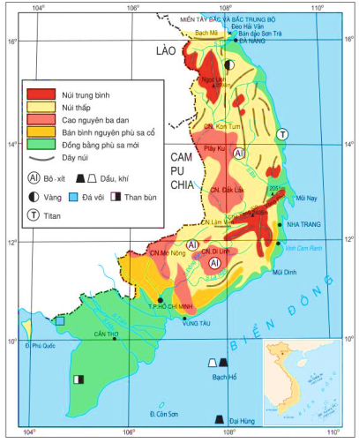
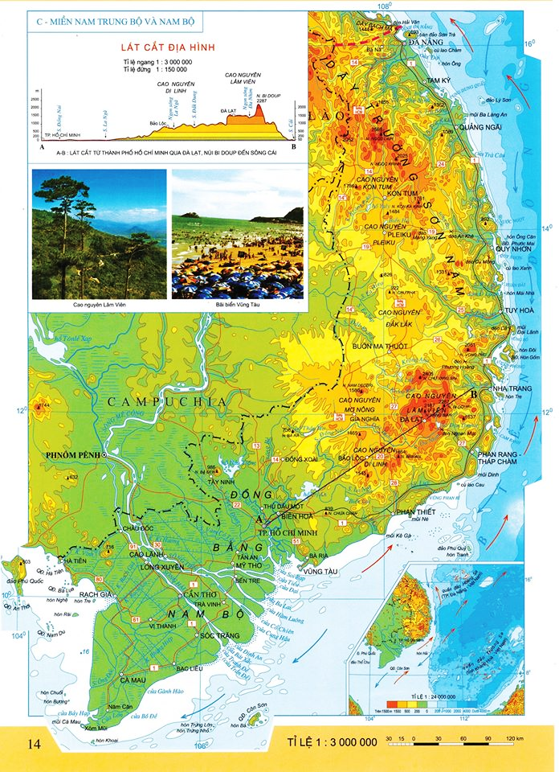

Slide 5
Xác định vị trí, phạm vị lãnh thổ của miền Nam Trung Bộ và Nam Bộ
Hình 43.1. Lược đồ địa hình và khoáng sản miền Nam Trung Bộ và Nam Bộ

Slide 6
Bao gồm toàn bộ lãnh thổ phía nam nước ta, từ Đà Nẵng tới Cà Mau. Chiếm 1/2 diện tích lãnh thổ nước ta.
Hình 43.1. Lược đồ địa hình và khoáng sản miền Nam Trung Bộ và Nam Bộ

Slide 7
2. MỘT MIỀN NHIỆT ĐỚI GIÓ MÙA NÓNG QUANH NĂM, CÓ MÙA KHÔ SÂU SẮC

Slide 8
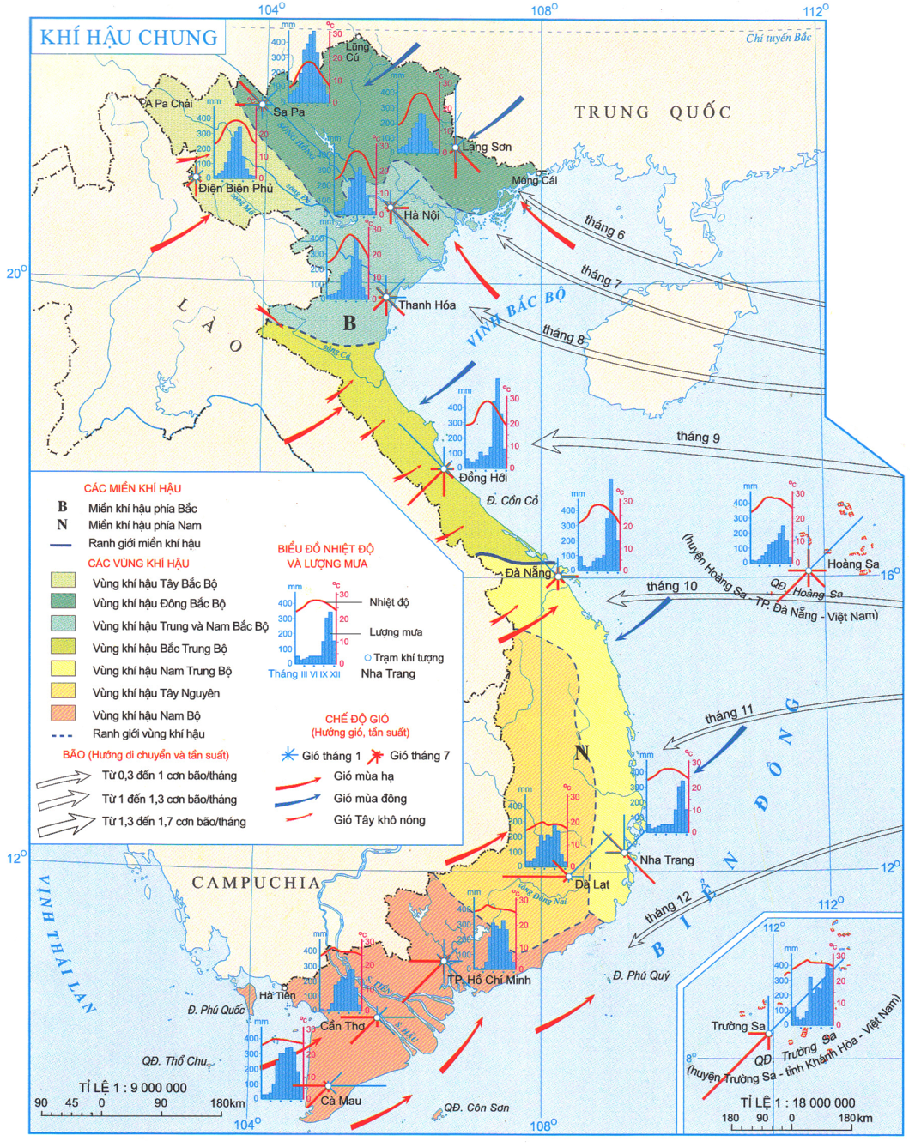
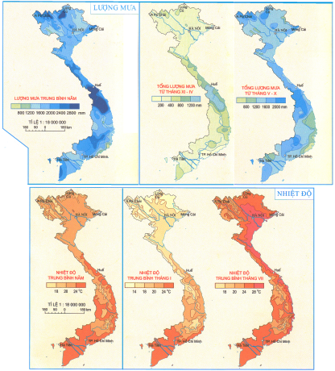

Slide 9
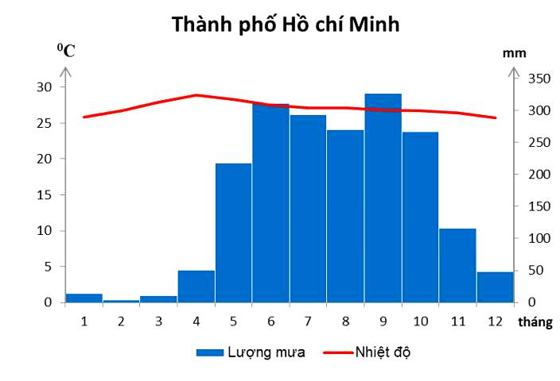
Từ dãy Bạch Mã trở vào nam, nhiệt độ trung bình năm cao, 25ºC ở đồng bằng và 21ºC ở miền núi, biên độ năm nhỏ.

Slide 10
Chế độ mưa không đồng nhất
Duyên hải Nam Trung Bộ
Nam Bộ và
Tây Nguyên
Mùa khô kéo dài, mùa mưa đến muộn và tập trung trong thời gian ngắn.
Mùa khô kéo dài 6 tháng (từ tháng 5 đến tháng 10), mùa khô thiếu nước nghiêm trọng.

Slide 11
3. TRƯỜNG SƠN NAM HÙNG VĨ VÀ ĐỒNG BẰNG RỘNG LỚN

Slide 12
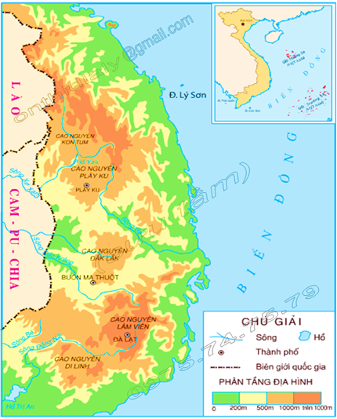
Hình thành trên một miền nền bằng rất cổ được Tân kiến tạo nâng lên mạnh mẽ trở thành Trường Sơn Nam hùng vĩ.

Slide 13
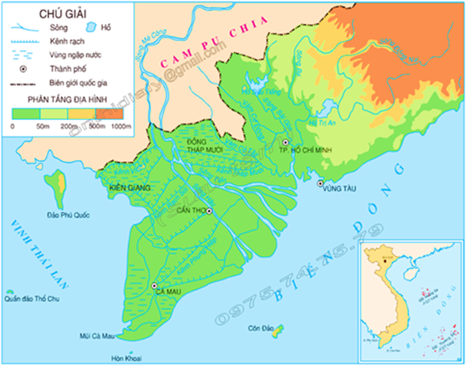
Đồng bằng Nam Bộ rộng lớn được hình thành do hệ thống sông Đồng Nai-Vàm Cỏ và hệ thống sông Mê Công bồi đắp nên.

Slide 14
I/ Vị trí, phạm vi lãnh thổ:
- Từ Dãy Bạch Mã đến Cà Mau.
- Chiếm ½ diện tích cả nước.
II/ Đặc điểm tự nhiên:
1/ Địa hình chia 3 khu vực:
- Trường Sơn Nam là hệ thống núi và cao nguyên hùng vĩ.
- Khu vực đồng bằng ven biển nhỏ hẹp.
- Phía Nam là đồng bằng Nam bộ rộng lớn chiếm hơn ½ diện tích đất phù sa cả nước
2 /Khí hậu:
- Một miền nhiệt đới gió mùa nóng quanh năm, có mùa khô sâu sắc:
+ Nhiệt độ TB năm vượt 25⁰C ở đồng bằng,> 21⁰C ở miền núi. Biên độ nhiệt trong năm giảm rõ rệt.
+ Mưa:
* DHNTB mùa khô dài, mùa mưa đến muộn và tập trung trong thời gian ngắn.
* Tây nguyên và Nam bộ có 2 mùa mưa và khô rõ rệt.

Slide 15
4. TÀI NGUYÊN PHONG PHÚ VÀ TẬP TRUNG, DỄ KHAI THÁC
Big numbers catch your audience’s attention

Slide 16
4. TÀI NGUYÊN PHONG PHÚ VÀ TẬP TRUNG,
DỄ KHAI THÁC
KHÍ HẬU,
ĐẤT ĐAI
TN RỪNG
TN BIỂN
Khí hậu, đất đai thuận lợi cho sản xuất nông – lâm nghiệp và nuôi trồng thủy sản quy mô lớn.
Miền có tài nguyên rừng rất phong phú, nhiều loại sinh thái.
Trong rừng có nhiều loài sinh vật quý hiếm.
Các vịnh nước sâu kín đáo để lập hải cảng ở bờ biển Nam Trung Bộ.
Thềm lục địa phía đông nam có trữ lượng lớn dầu khí.
TN sinh vật biển đa dạng.

Slide 17


Slide 18

Câu 1: Diện tích miền Nam Trung Bộ và Nam Bộ chiếm khoảng:
A. 1/4 diện tích cả nước.
B. 1/3 diện tích cả nước.
C. 1/2 diện tích cả nước.
D. 2/3 diện tích cả nước.

Slide 19
Câu 2: Lượng mưa trong 6 tháng mùa mưa của khu vực Nam Bộ và Tây Nguyên chiếm khoảng:
A. 70% tổng lượng mưa trung bình năm.
B. 80% tổng lượng mưa trung bình năm.
C. 85% tổng lượng mưa trung bình năm.
D. 90% tổng lượng mưa trung bình năm.

Slide 20
Câu 3: Đồng bằng Nam Bộ được hình thành và phát triển trên:
A. Một vùng hạ lưu sông rộng lớn.
B. Một vùng đồng bằng rộng lớn.
C. Một vùng sụt võng rộng lớn.
D. Một vùng bán bình nguyên chuyển tiếp.

Slide 21
Câu 4: Khu vực địa hình không thuộc miền Nam Trung Bộ và Nam Bộ là:
A. Trường Sơn Nam.
B. Trường Sơn Bắc.
C. Đồng bằng Nam Bộ.
D. Các cao nguyên badan Tây Nguyên.

Slide 22
Câu 5: Khó khăn lớn nhất của miền về khí hậu là:
A. Mùa khô kéo dài.
B. Mùa khô diễn ra ngắn.
C. Không có mùa lạnh.
D. Chịu ảnh hưởng mạnh của gió Lào.

Slide 23
Câu 6: Tại sao miền Nam Trung Bộ và Nam Bộ không có mùa đông lạnh như hai miền phía Bắc?
A. Sự giảm sút của gió mùa Đông Bắc và gió tín phong hoạt động mạnh
B. Gió mùa Đông Bắc hoạt động mạnh nhưng bị chi phối bởi gió khác
C. Tác dụng chắn của địa hình và vùng đồng bằng duyên hải
D. Phần lãnh thổ miền Nam Trung Bộ và Nam Bộ kéo dài hơn

